Slide 1
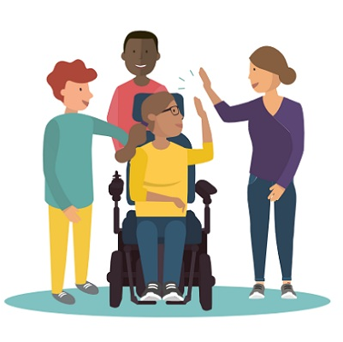
Module IK: Doelgroepen
Les 2 | Periode 1

Slide 2
Planning van de periode
Lesweek | Onderwerp
1 | Introductie + Welzijn
2 | Gehandicaptenzorg
3 | Ouderenzorg
4 | Specifieke doelgroepen
5 | Kiezen voor sociaal-agogisch werk
6 | Gastles(sen)
7 | Werken aan de eindopdrachten
8 | Werken aan de eindopdrachten
9 | Afronden/inleveren/evalueren

Slide 3
Vandaag!
Terugblikken
Gehandicaptenzorg
Werkvorm
Aan de slag

Slide 4
Leerdoelen
Aan het einde van deze les kun je toelichten wat jouw taak/rol is als (persoonlijk) begeleider in de gehandicaptenzorg.
Aan het einde van deze les kun je toelichten welke verschillende vormen van gehandicaptenzorg er zijn.
Aan het einde van deze les kun je uitleggen hoe verschillende vormen van gehandicaptenzorg(organisaties) inhoudelijk werken.

Slide 5
Terugblikken op de vorige les.
Waar hebben we het vorige week over gehad?
Wat is je bijgebleven?
Wat hebben we gedaan?

Slide 6
Persoonlijk begeleider maatschappelijke zorg
Waar denken jullie aan bij een PBMZ?
Wat zouden zijn/haar taken zijn?

Slide 7
Persoonlijk begeleider maatschappelijke zorg in de gehandicaptenzorg
Je biedt zorg en ondersteuning aan mensen van alle leeftijden met verstandelijke, lichamelijke, zintuigelijke of meervoudige beperkingen.
Je staat mensen bij in hun leefsituatie of dagcentrum.
Je leest waar nodig ondersteuningsplannen.
Je hebt aandacht voor problemen die het geval van een beperking of ziekte zijn.
Je richt je op het leren leven met de beperking, het behouden of vergroten van eigen regie.
Je hebt coördinerende taken, rapporteert over de ondersteuning en overziet de totale situatie van de client.
Je bevordert het welzijn en/of het zo veel mogelijk voorkomen van ongemak.

Slide 8
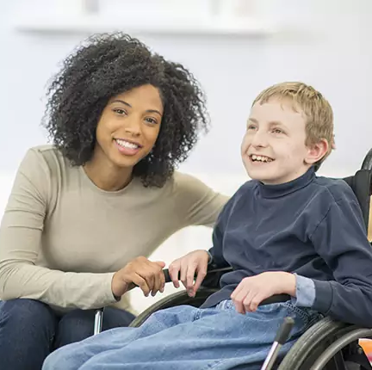
Gehandicaptenzorg
Als je gaat werken in de gehandicaptenzorg ondersteun je cliënten met een lichamelijke, verstandelijke en/of zintuigelijke beperking.
Je hebt drie soorten zorg:
Extramurale zorg: cliënt woont thuis en krijgt ondersteuning.
Intramurale zorg: cliënt woont in een instelling.
Semimurale zorg: cliënt gaat naar een instelling voor dagbehandeling, maar woont thuis.

Slide 9
Gehandicaptenzorg
Dagopvang
Logeerhuis
24 uursopvang
Zelfstandige woonvormen
Woonvormen

Slide 10
Uitbeelden
Wat is het doel?
De deelnemer voelt en kan benoemen dat de ademhaling sneller gaat bij dagelijks bewegen en sportief bewegen.
De opdracht
Laat zien dat de ademhaling sneller gaat bij dagelijks bewegen of sportief sporten.

Slide 11
Eindopdracht 2: Informatiefolder
De komende drie weken gaan jullie in tweetallen werken aan een informatiefolder over de drie profielen. Deze week gaan jullie aan de slag met het onderwerp gehandicaptenzorg. In de informatiefolder komt het volgende naar voren:
Wat de taak/rol is van de begeleider die in de gehandicaptenzorg werkt.
Wat een PBMZ qua kennis en vaardigheden allemaal moet kunnen/kennen volgens jou.
Welke verschillende vormen van gehandicaptenzorg er allemaal zijn.
Hoe deze verschillende vormen van gehandicaptenzorg inhoudelijk eruitzien.

